Slide 1
conception de l'application
université de batna 2,département de l'informatique
spéciality réseaux et système distribué
19/04/2021
Takieddine bekhouche&Touti mohammed larbi,étudiants master2 RSD

Slide 2
à tout type d'application (web / mobile / desktop)
nous devons suivre les mêmes étapes architecture
Web or Mobile or Desktop ?
Front-end
Back-end
Databases
Servers

Slide 3
Web or Mobile or Desktop ?
la première chose dans la conception, nous devons choisir le type de projet que nous faisons et quelle est la meilleure technologie pour construire notre projet en fonction de ce que nous avons et de ce dont nous avons besoin

Slide 4
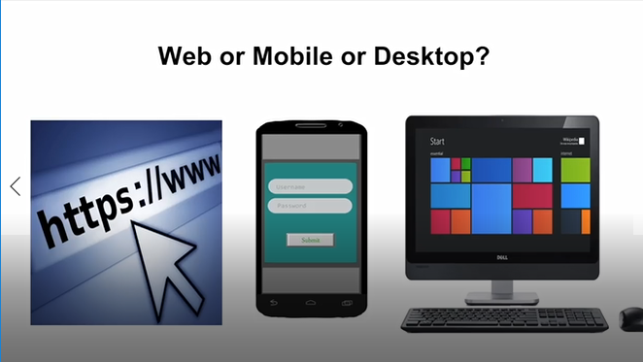

Slide 5
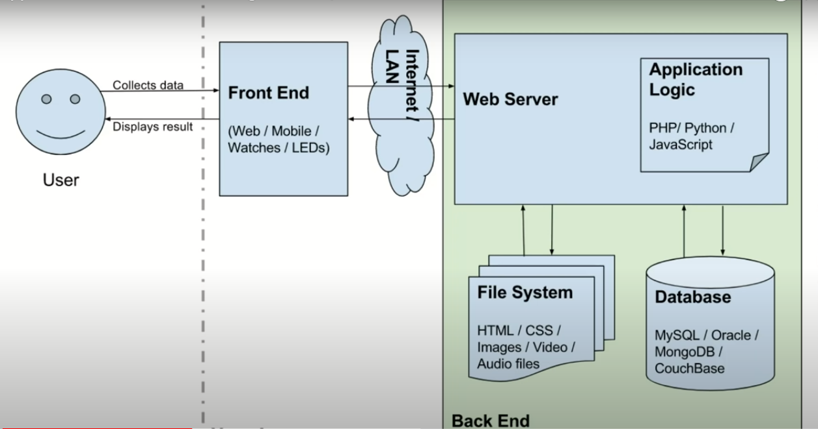

Slide 6
why mobile ?
Il est logique que les smartphones soient désormais nos principaux appareils informatiques. L'écart de performance entre les smartphones et les ordinateurs ne cesse de s'élargir, car les utilisateurs mettent à niveau leurs smartphones plus rapidement que leurs ordinateurs portables. En d'autres termes, tout ce que les ordinateurs peuvent faire, les smartphones peuvent déjà faire mieux.

Slide 7
why mobile ?
les sites Web ou les applications Web utilisent l'API, ils sont donc en retard par rapport à l'application mobile

Slide 8
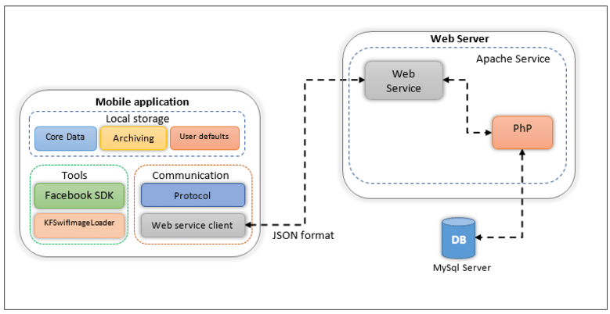

Slide 9
Front-end

Slide 10
front end
L'interface d'un logiciel ou d'un site Web est tout ce avec lequel l'utilisateur interagit. Du point de vue de l'utilisateur, le frontend est synonyme d'interface utilisateur. Du point de vue du développeur, c'est la conception de l'interface et la programmation qui font fonctionner l'interface

Slide 11
front end
pour l'application mobile, nous devons d'abord choisir un système car il existe 3 types de système mobile (ios, android, windows phone)
et il existe de nombreuses technologies à utiliser pour chacun d'eux

Slide 12
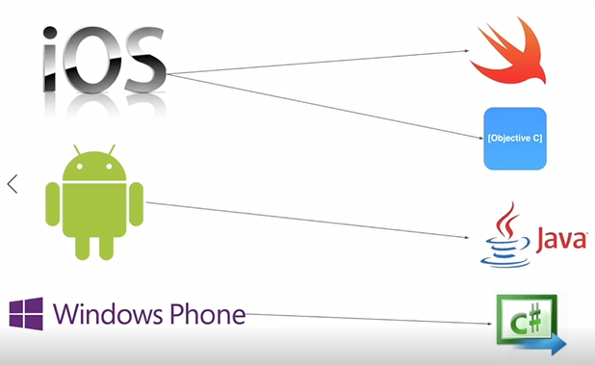

Slide 13
dans l'application mobile, nous nous concentrons sur les applications Android et nous utilisons la technologie Java pour les créer

Slide 14
Back-end

Slide 15
Back end
En informatique, un back-end est un terme désignant un étage de sortie d'un logiciel devant produire un résultat. On l'oppose au front-end qui lui est la partie visible de l'iceberg

Slide 16
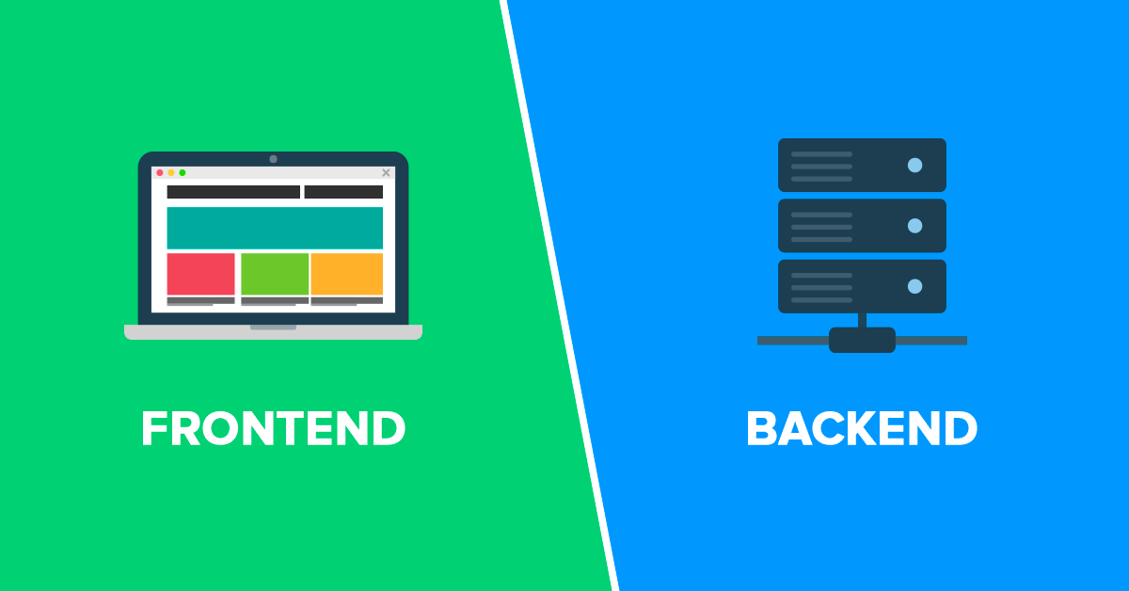

Slide 17
Back end
Dans le monde informatique, le «backend» fait référence à toute partie d'un site Web ou d'un logiciel que les utilisateurs ne voient pas. Il contraste avec le frontend, qui fait référence à l'interface utilisateur d'un programme ou d'un site Web. ... Tout ce qui se passe avant l'affichage de la page dans un navigateur Web fait partie du backend

Slide 18
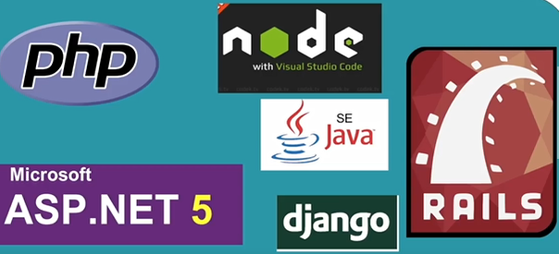
Back end
there are a lot to use like:
php,node js,ruby on rails,java SE,django,ASP.net

Slide 19
Chacun d'eux a ses propres particularités
node js high runtime performance
ruby on rails La vitesse d'apparition des résultats
ASP.net haute sécurité

Slide 20
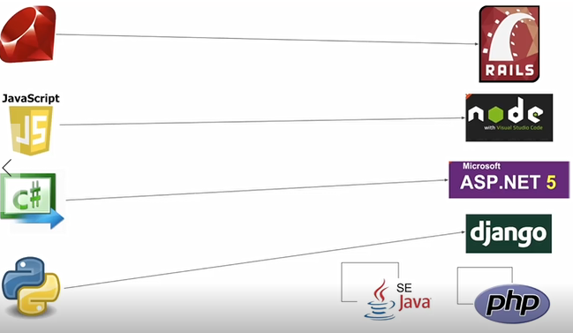

Slide 21

pour notre application mobile, nous utilisons php comme back-end car il est simple et ne nécessite aucune autre technologie.

Slide 22
Databases &
servers

Slide 23
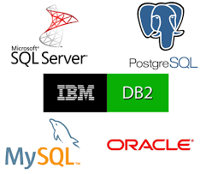

Slide 24

1-Définition
2-Installation du système de gestion de base de données
3-Gestion de bases de données avec phpMyAdmin
4-Etablir la connexion de base de données
5-Requêtes de données avec SELECT, INSERT, UPDATE et DELETE

Slide 25

Définition
MySQL est un système de gestion de bases de données relationnelles.
MySQL Database Service est un service de base de données entièrement géré pour déployer des applications natives du cloud en utilisant la base de données
remarque:l’abréviation SQL signifie « Structured Query Language », un langage informatique servant à l’administration de structures de bases de données. Les opérations possibles comprennent des requêtes, des insertions, mises à jour et suppressions de fichiers de données.

Slide 26
MySQL est écrit en C et en C++ et dispose d’un analyseur SQL basé sur Yacc avec Tokenizer (scanner lexical).
Le système de gestion de base de données se caractérise de plus via une grande compatibilité avec les différents systèmes d’exploitation.

Slide 27
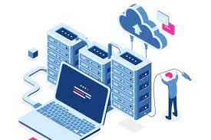
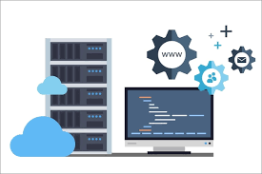
Installation du système de gestion de base de données

Slide 28
Un système de gestion de base de données est un logiciel système servant à stocker, à manipuler ou gérer, et à partager des données dans une base de données, en garantissant la qualité, la pérennité et la confidentialité des informations, tout en cachant la complexité des opérations.
exemples:MySQL,Microsoft Access,Microsoft SQL ServerOpenOffice.org Base

Slide 29

utiliser le WampServer par ce que est une plate-forme de développement Web sous Windows pour des applications Web dynamiques à l’aide du serveur Apache2, du langage de scripts PHP et d’une base de données MySQL. Il possède également PHPMyAdmin pour gérer plus facilement vos bases de données.

Slide 30
pourquoi apache en tant que serveur web
Les serveurs Web HTTP Apache sont utilisés par plus de 67% de tous les serveurs Web dans le monde. Les serveurs Web Apache sont faciles à personnaliser, ils sont rapides, fiables et hautement sécurisés. Cela fait des serveurs Web Apache un choix courant des meilleures entreprises de leur catégorie

Slide 31
Gestion de bases de données avec phpMyAdmin

Slide 32
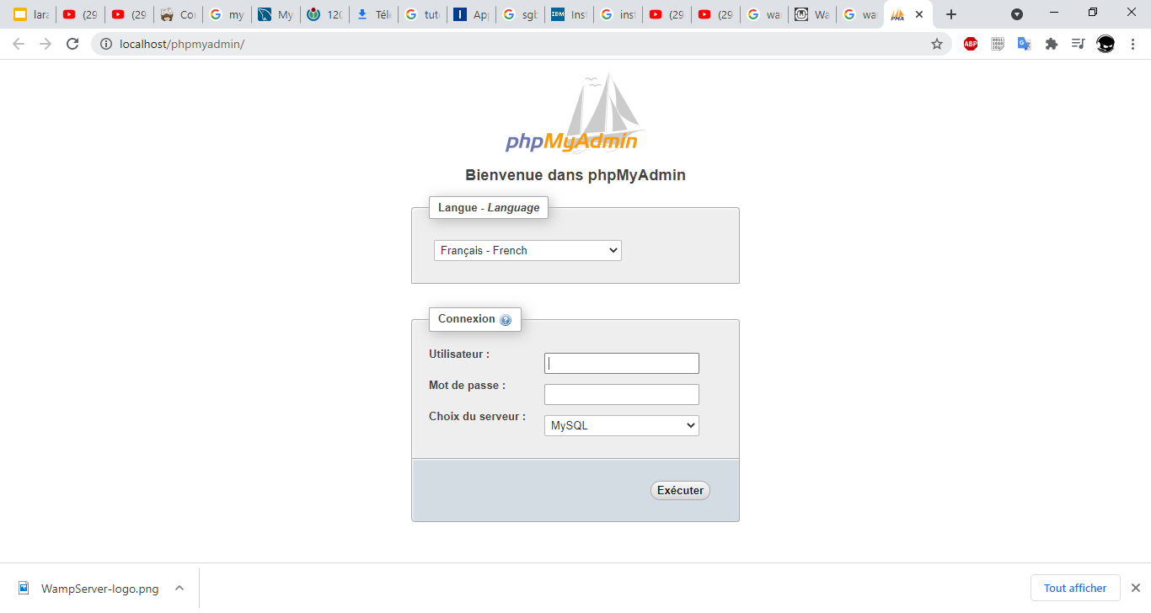
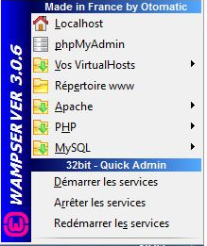

Slide 33
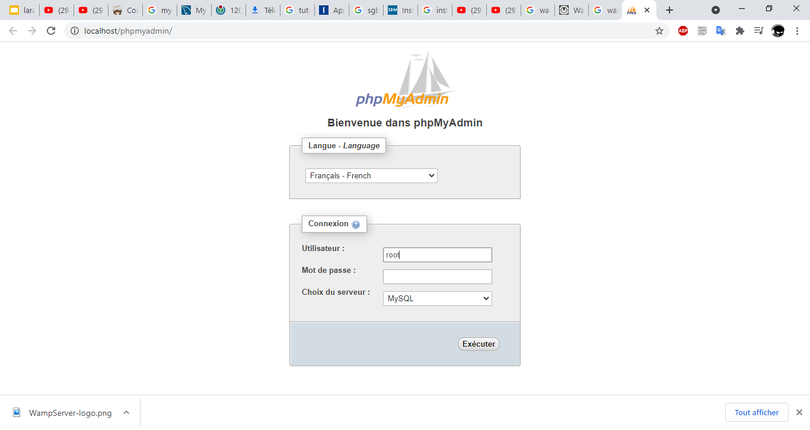

Slide 34
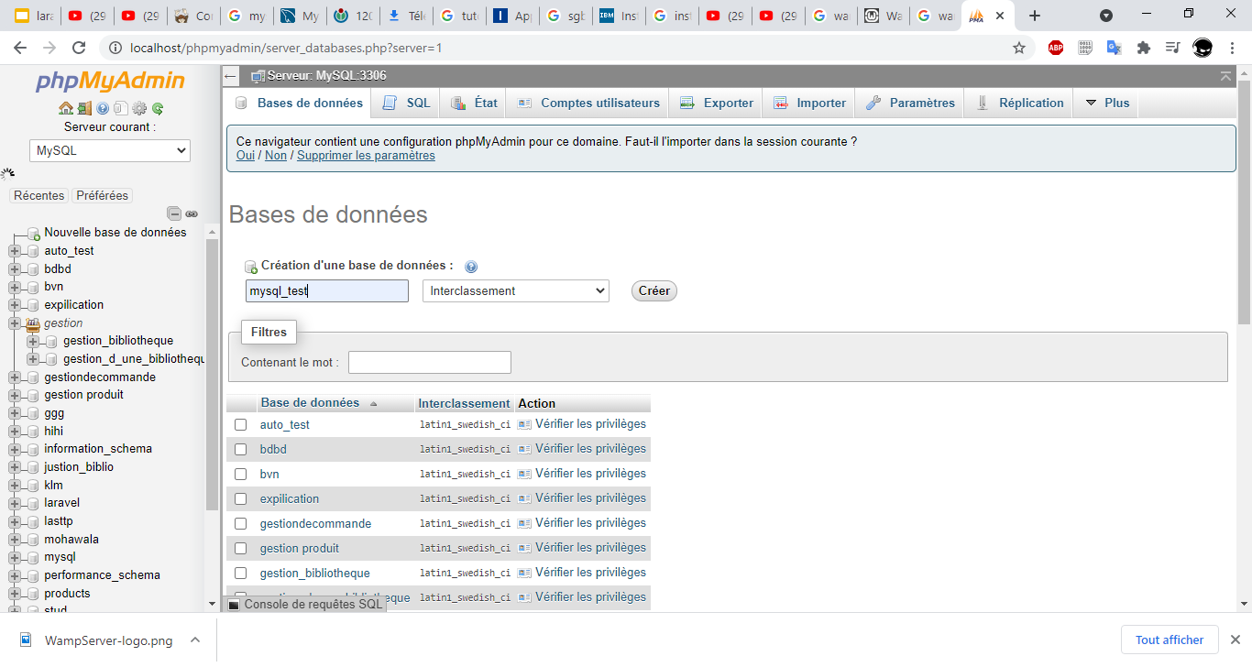

Slide 35
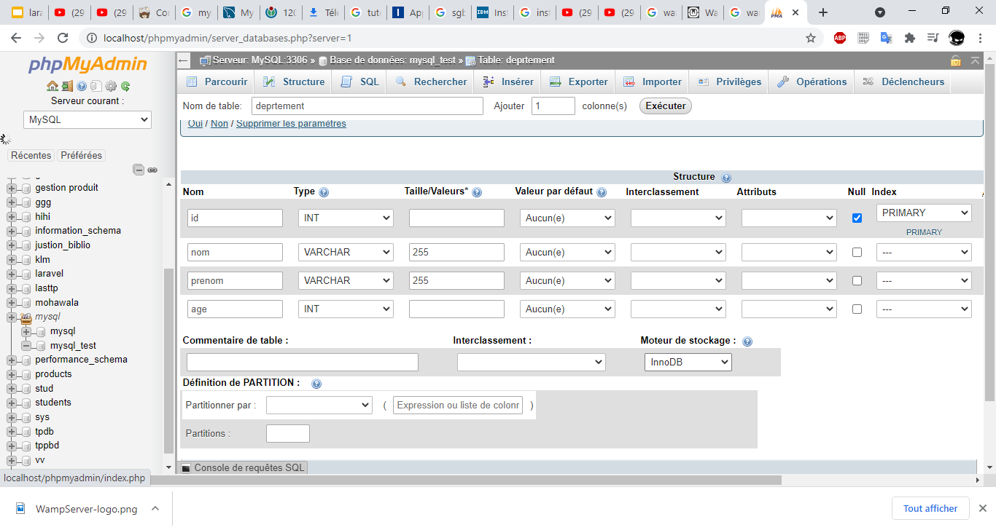

Slide 36
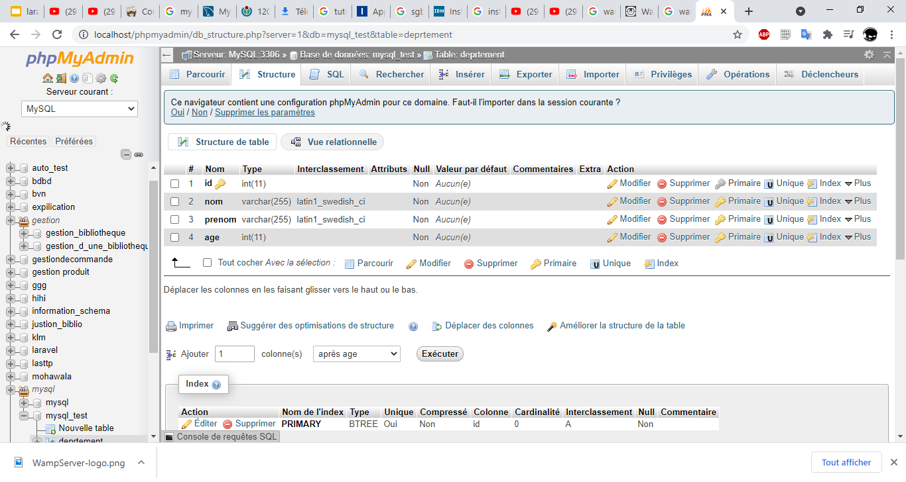

Slide 37
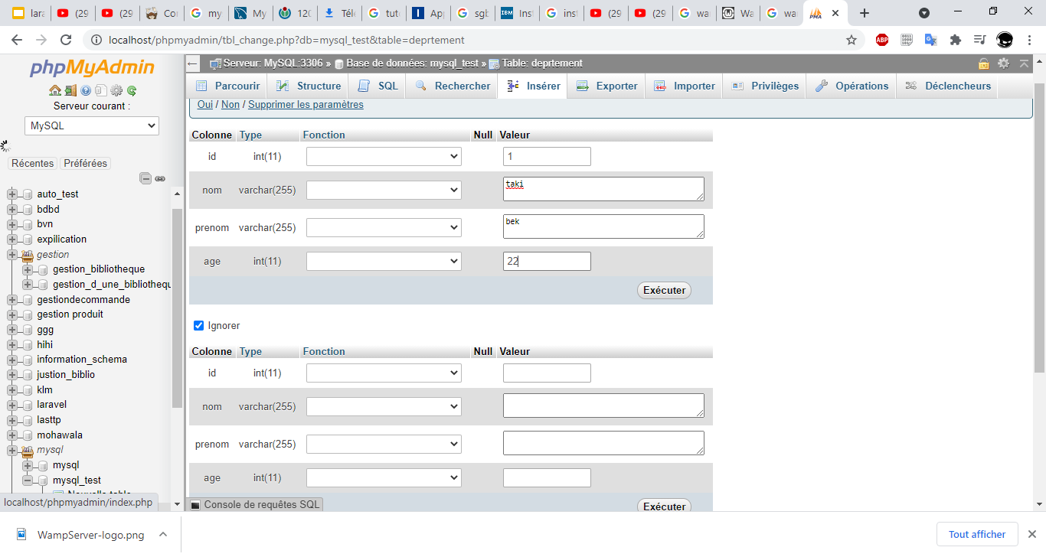

Slide 38
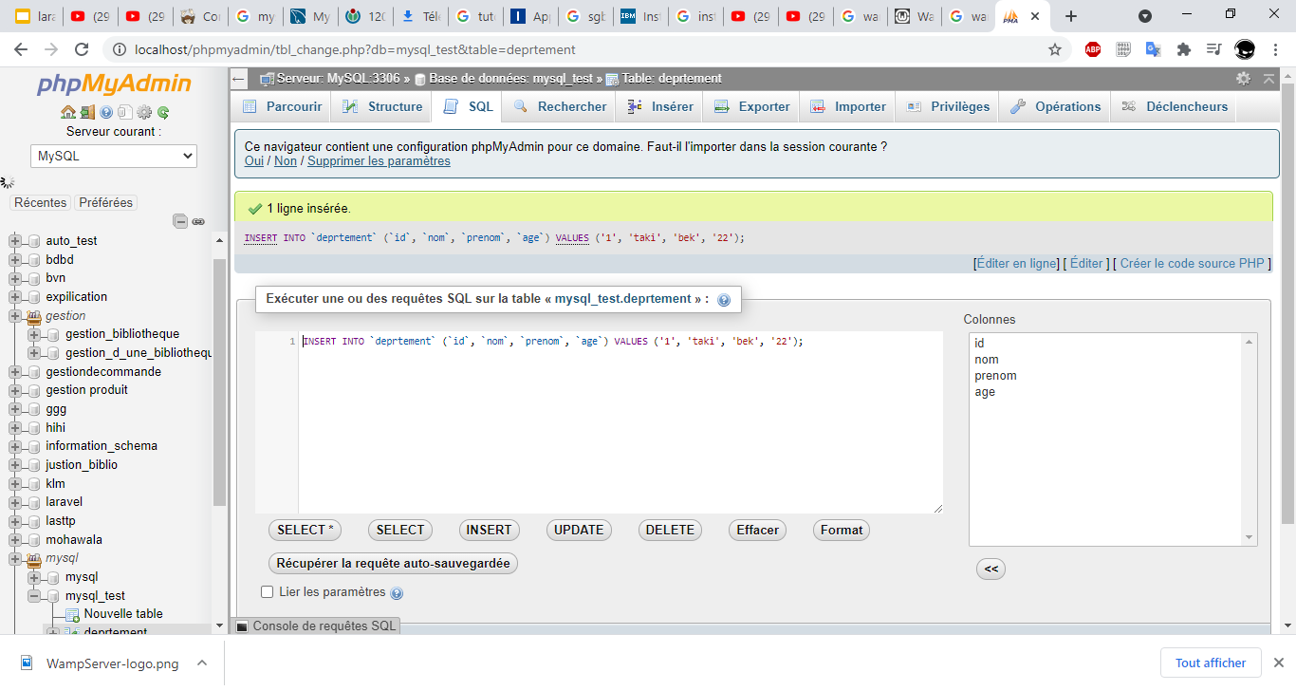

Slide 39
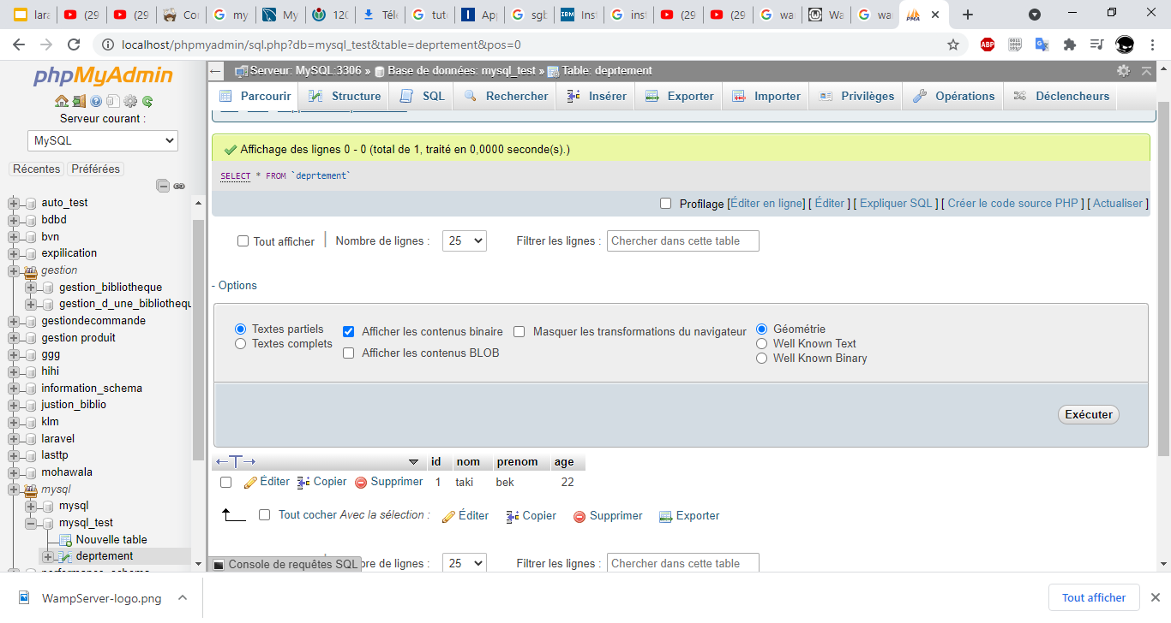

Slide 40
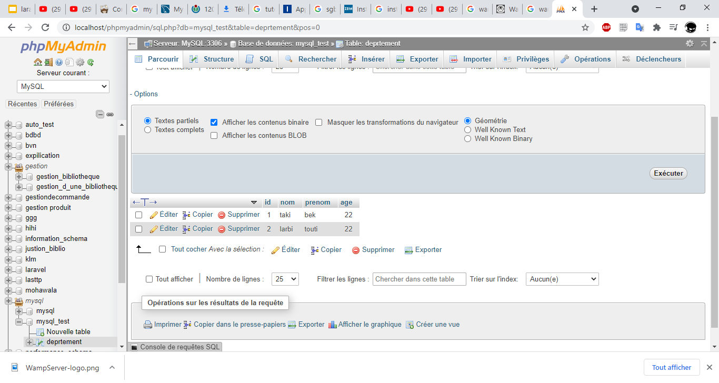

Slide 41
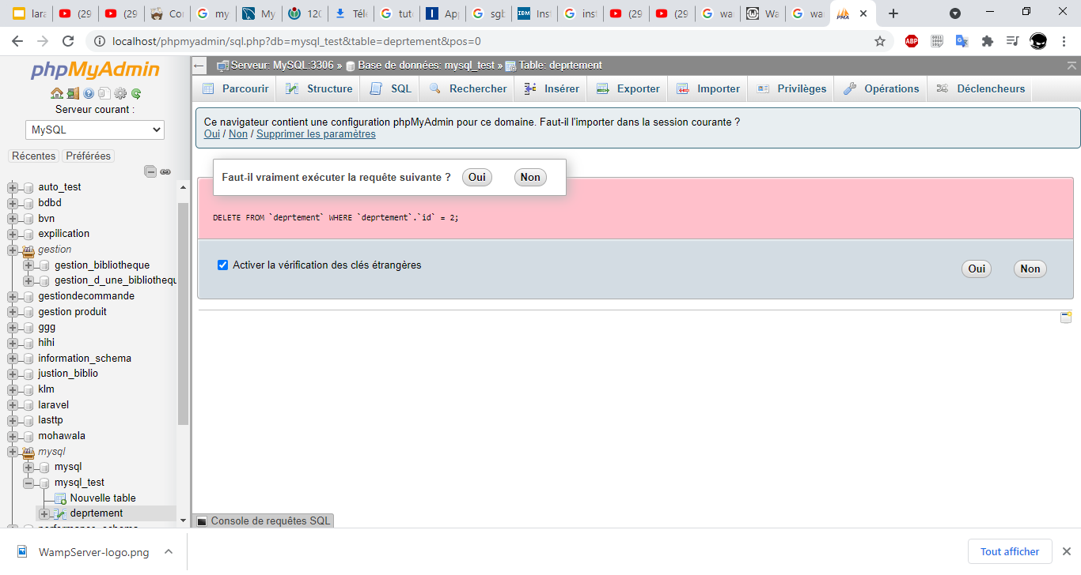
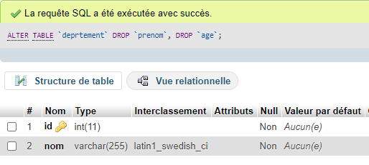

Slide 42
Etablir la connexion de base de données

Slide 43
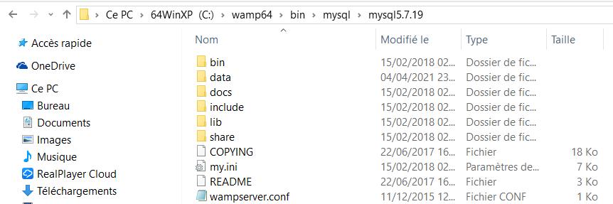
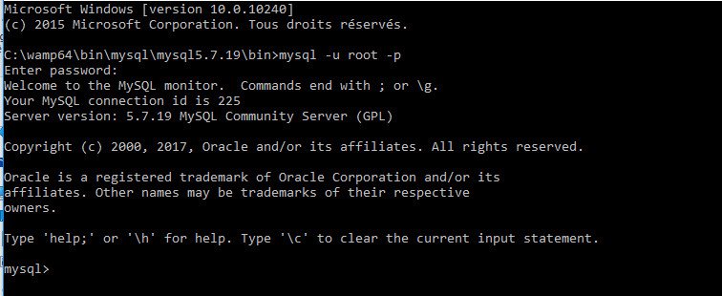

Slide 44
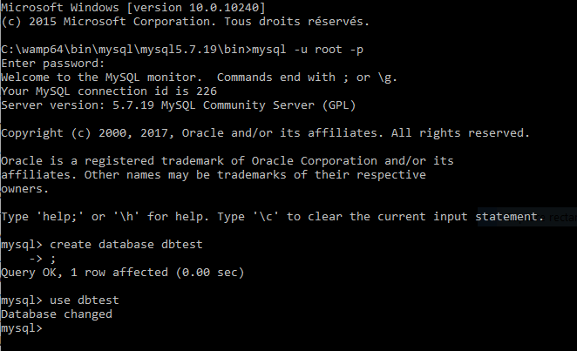
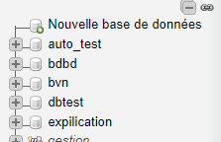

Slide 45
Requêtes de données avec SELECT, INSERT, UPDATE et DELETE

Slide 46

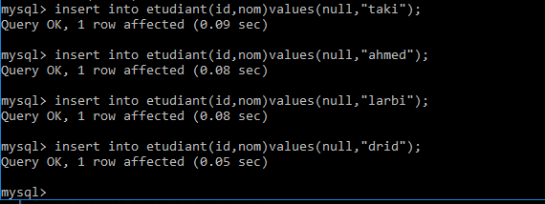

Slide 47
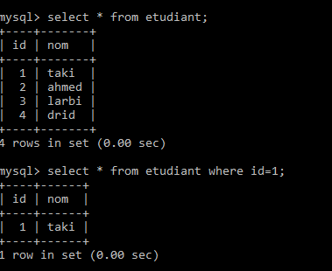
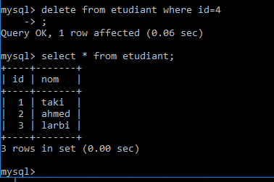

Slide 48
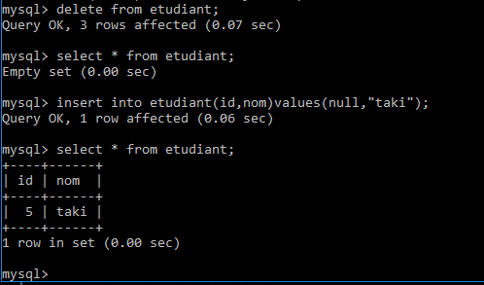

Slide 49
